Slide 1
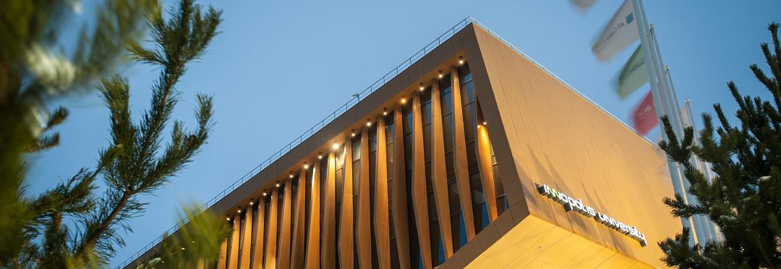

Верстка макета Agency-site
Формат: Road Show

Slide 2
Цели и задачи: -изучить основы веб-верстки и программирования -освоить практические навыки в разработке сайтов -сверстать макет, согласно требованиям университета Иннополис

Slide 3
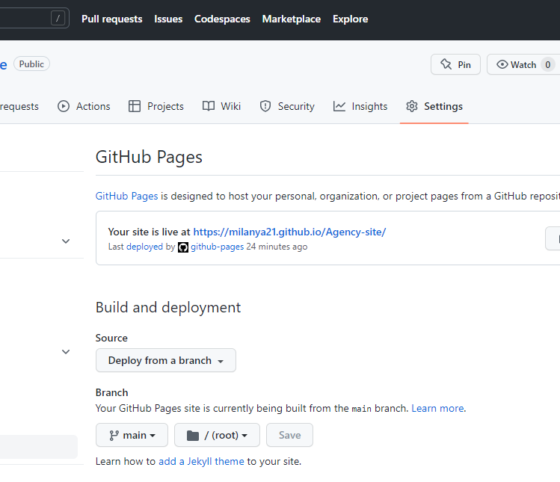
Сайт размещен на GitHub Pages ссылка на страничку: https://milanya21.github.io/Agency-site/

Slide 4
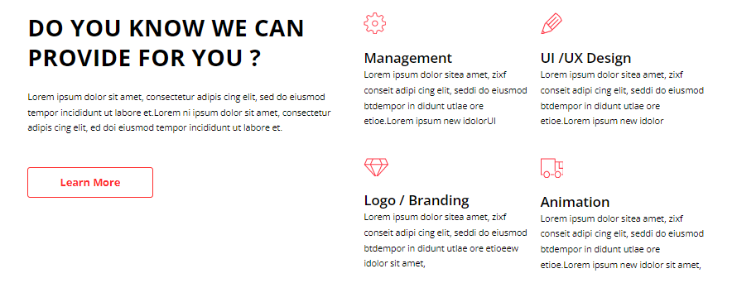
Проект сделан с использованием display: flex

Slide 5
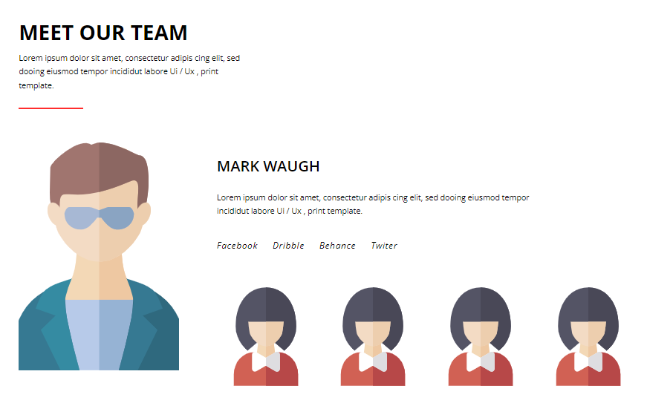
В проекте так же использовались display: greed

Slide 6
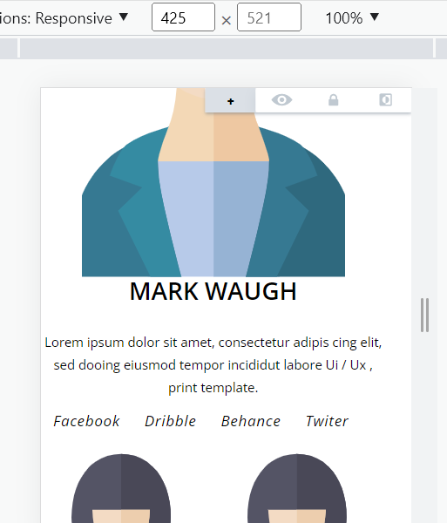
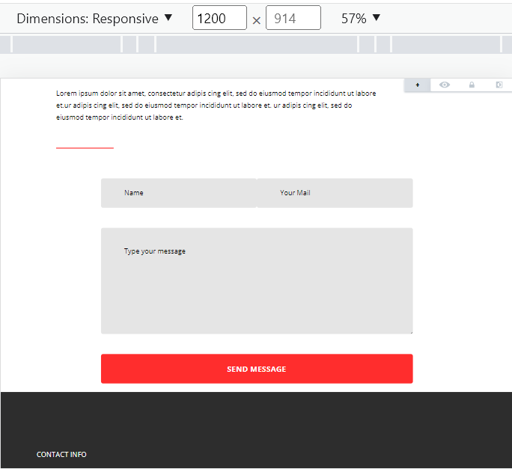
Сайт сделан с учетом адаптивной верстки

Slide 7
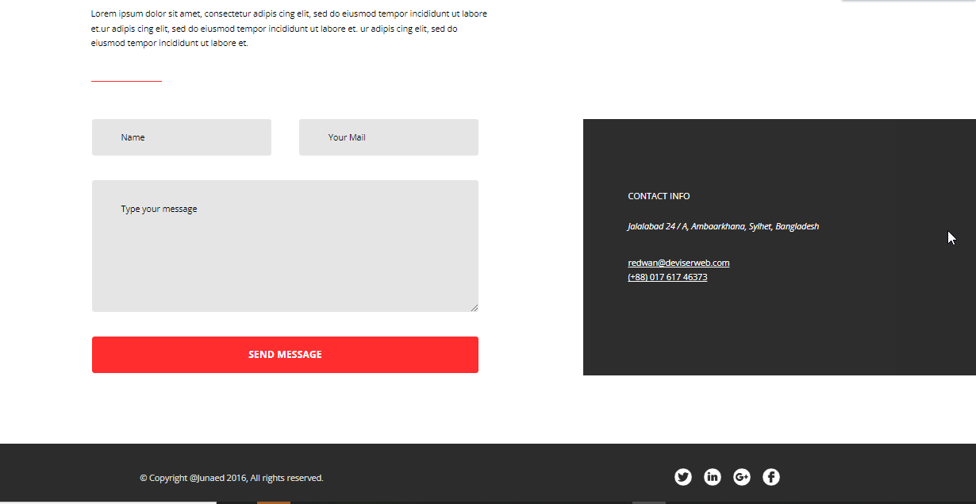
Была выполнена работа со сложными элементами: блок «contact info» тянется до конца вьюпорта

